Slide 1
概率与期望
浙江大学 宋逸群

Slide 2
目录
离散型概率
数学期望
连续型概率
数值积分方法
贝叶斯后验概率
练习题目

Slide 3
离散型随机变量
掷一枚骰子，出现的点数可能是1,2,3,4,5,6
掷一枚硬币，可能出现正面朝上或反面朝上，我们可以用0代表正面朝上，1代表反面朝上
在掷骰子和掷硬币的随机试验中，我们确定了一个类似于函数的对应关系，使得每一个试验结果都能用数字表示，在这个对应关系下，数字随试验结果的变化而变化。像这种随着试验结果变化的量称为随机变量
随机变量常用字母 表示

Slide 4
离散型随机变量
利用随机变量可以表示一些事件
例如掷骰子试验中，掷出的点数 是一个随机变量，取值范围是
表示掷出的点数是3， 表示掷出的点数小于3
像这种所有取值可以一一列出的随机变量称为离散型随机变量
离散型随机变量取某一值的概率称为离散型概率
例如上例中

Slide 5
离散型概率的计算
考虑事件所有可能发生的情况种数为 ，我们把它称为样本空间
使得 成立的情况种数为
则有

Slide 6
例题：Link的游戏
Link很喜欢提交vijos某道题
他的程序随机生成答案
已知对于每个测试点，正确的几率是0.5
共有10个测试点
求Link通过9个测试点的概率

Slide 7
例题：Link的游戏
考虑所有可能情况共 种
其中恰好错一个的情况有10种，所以

Slide 8
乘法法则
考虑将一个事件 拆成若干个小事件 ，事件A发生的条件是所有小事件都必须发生，则
例子：抛两枚质地均匀的硬币，均证明朝上的概率为
例子：抛 枚质地均匀的硬币，均证明朝上的概率为

Slide 9
全概率公式
若将样本空间 S 分成若干个不相交的部分 ，则
例子：刘世纪参加NOI获得金牌、银牌、铜牌和铁牌的概率分别为0.1，0.3，0.4和0.2，在这4种情况下他能签到学校的概率分别为1.0，0.8，0.5和0.1，求刘世纪能签到学校的概率
显然
经过科学的计算我们发现：刘神稳了

Slide 10
条件概率
在事件 发生的前提下，事件 发生的概率称为条件概率，记做
根据常识 ，即AB同时发生的概率除以A单独发生的概率
例子：盒子里有3个白球和2个黑球，不放回地依次摸两个球，在第1次摸到白球的情况下，求第二次摸到白球的概率

Slide 11
蒙提霍尔问题
参赛者面前有三扇关闭着的门，其中一扇的后面是汽车，选中后面有车的那扇门就可以赢得该汽车，而另外两扇门后面则各藏有一只山羊
当参赛者选定了一扇门，但未去开启它的时候，主持人会开启剩下两扇门中的一扇，露出其中一只山羊
主持人其后会问参赛者要不要更换选择，选另一扇仍然关着的门
如果你是参赛者，你将如何选择？

Slide 12
看似正确的想法
换和不换都是一样的
当一扇藏有山羊的门被打开时，剩下的两扇门中，汽车在任意一道门的概率都是1/2，所以换与不换都是一样的
然而事实真的如此吗？
根据计算机模拟的结果，更换的话结果更优，为2/3

Slide 13
问题出在哪里
等概率事件是有条件的，即所有事件是随机的
在主持人开了这扇门之前，主持人已经事先知道了那扇门背后是山羊，所以她的动作不是随机的
也就是说“主持人随机打开一扇门结果是山羊”和“主持人打开一扇有山羊的门”是不一样的
剩下的两扇门一个是汽车、一个是山羊不是等概率事件，所以不应该是1/2

Slide 14
正确的想法
一共有三种等可能的情况：
（1）参赛者挑山羊一号，主持人挑山羊二号，更换赢得汽车
（2）参赛者挑山羊二号，主持人挑山羊一号，更换赢得汽车
（3）参赛者挑汽车，主持人挑任意一头山羊，更换结果失败
故更换的话赢得汽车的概率为2/3
不更换的话赢得汽车的概率为1/3
所以应该更换

Slide 15
理论解释
自己先选中的门背后是汽车的概率是1/3
而剩下的两扇门背后有汽车的概率是2/3
但是主持人只能选择背后是山羊的那扇门
因而最后一扇门背后是汽车的概率是2/3
所以应该换

Slide 16
数学期望
对于随机变量 及其取值的概率，我们可以列出表格，例如掷骰子问题：
上表称为随机变量的分布列
X的取值与对应概率的乘积之和称为X的数学期望，记做
数学期望反应的是离散型随机变量取值的平均水平
上例中
X | 1 | 2 | 3 | 4 | 5 | 6
P

Slide 17
数学期望
线性性质：无论何时，期望总是线性可加的
有限个随机变量之和的数学期望等于每个随机变量的数学期望之和
有了这个性质，我们可以大大简化计算
例子：考虑一个事件，每次尝试都有P的概率做成，问期望尝试多少次，可以把事情做成
我们定义“完成度”：完全完成是1，完全不完成是0，那么每次尝试，完成度的期望都是P，假设期望尝试c次，则根据期望的线性性质有
我们好像发现了世界的奥秘
正如拉普拉斯所说：概率论只不过是把常识用数学公式表达了出来

Slide 18
期望的线性证明
要证明期望是线性的，即证明

Slide 19
全期望公式
类似于全概率公式，把所有情况划分成若干类，分别计算期望，然后按照每类情况的概率加权即可

Slide 20
例题 HZK的线段树
HZK最近迷上了线段树，但他写线段树的成功率只有
为了提高成功率，HZK要不停地写线段树直到连续成功 n 次才能停下
求当HZK停下时写过的线段树个数的数学期望

Slide 21
例题 HZK的线段树
设 表示连续成功 次所需的期望次数
根据全期望公式有
得到
递推计算即可，当然通项也是可以求的

Slide 22
SHOI2002 百事世界杯之旅
在2002年6月之前购买的百事任何饮料的瓶盖上都会有一个ZXY大佬的头像
只要凑齐所有头像，就能看到ZXY大佬的女装照
假设有n个不同的头像，每个头像出现的概率相同
平均需要买几瓶饮料才能凑齐所有的头像呢？
数据范围：

Slide 23
SHOI2002 百事世界杯之旅
设 表示收集第 i 种新头像所需的期望步数
则

Slide 24
BZOJ1076 奖励关
你正在玩你最喜欢的电子游戏，并且刚刚进入一个奖励关
在这个奖励关里系统将依次随机抛出k次宝物，每次你都可以选择吃或不吃
宝物一共有n种，系统每次抛出这n种宝物的概率都相同且相互独立
获取第i种宝物将得到Pi分，但并不是每种宝物都是可以随意获取的
第i种宝物有一个前提宝物集合Si，只有当Si中所有宝物都至少吃过一次，才能吃第i种宝物，注意Pi可以是负数，但如果它是很多高分宝物的前提，损失短期利益而吃掉这个负分宝物将获得更大的长期利益
假设你采取最优策略，平均情况你一共能在奖励关得到多少分值？
数据范围：

Slide 25
BZOJ1076 奖励关
设
根据全期望公式可得状态转移方程：
其中 表示 j 的前置宝物状态
这样倒着推就行了

Slide 26
BZOJ4872 分手是祝愿
B君在玩一个游戏，这个游戏由n个灯和n个开关组成
给定这n个灯的初始状态，下标为从1到n的正整数
每个灯有两个状态亮和灭，我们用1来表示这个灯是亮的，用0表示这个灯是灭的，游戏的目标是使所有灯都灭掉，但是当操作第 i 个开关时，所有编号为 i 的约数的灯的状态都会被改变，即从亮变成灭，或者是从灭变成亮
B 君发现这个游戏很难，于是想到了这样的一个策略，每次等概率随机操作一个开关，直到所有灯都灭掉
这个策略需要的操作次数很多， B 君想到这样的一个优化，如果当前局面，可以通过操作小于等于 k 个开关使所有灯都灭掉，那么他将不再随机，直接选择操作次数最小的操作方法操作这些开关
B 君想知道按照这个策略的操作次数的期望
数据范围：

Slide 27
BZOJ4872 分手是祝愿
首先有一个显然的结论：当前亮着的编号最大的灯，只能由自己熄灭
所以我们可以模拟一遍，算出当前必须摁灭的开关的数量cnt，我们称这cnt个操作是正确的
设 表示使 i 个正确操作变成 i−1 个正确操作的期望步数
得到
至于 k 的限制，特判一下就好了

Slide 28
51nod1705 七星剑
身为大佬的ZXY经常被人膜拜，于是他决定淬炼一把七星剑去砍人
要打造一把七星剑，得在剑上镶嵌七颗膜法石，市场上一共有N种不同的膜法石，每种膜法石都是无限的，第 i 种膜法石售价为
在镶嵌第 k 颗膜法石时，用膜法石 i 将有 的机率成功，一旦失败反而会丢失 颗已经镶嵌好的膜法石，当然这次使用的魔法石也会被毁坏
问ZXY打造七星剑的最小花费的期望值
无解输出 -1
数据范围：

Slide 29
51nod1705 七星剑
按照上一题的套路，设 表示镶嵌第 i 课膜法石的最小花费的期望
那么有
化简得到：
其中

Slide 30
随机游走
给定一棵 n 个点的无根树，再给定 m 个询问
每次询问给定起点和终点，从起点开始 XJB 走到终点的期望步数是多少？
定义 XJB 走为：每次完全随机选择一条出边走出去，可以走回头路
数据范围：

Slide 31
随机游走
我们设 和 分别表示 x 走到父亲、父亲走到 x 的期望步数
根据全期望公式：

Slide 32
随机游走
这样的话一条路径 的答案就是
这条链上的 之和
这条链上的 之和
我们用前缀和维护一下就可以 回答询问了

Slide 33
BZOJ3143 游走
一个无向连通图，顶点从1编号到N，边从1编号到M
初始时小Z在1号顶点，每一步小Z以相等的概率随机选 择当前顶点的某条边，沿着这条边走到下一个顶点，获得等于这条边的编号的分数
当小Z 到达N号顶点时游走结束，总分为所有获得的分数之和
现在，请你对这M条边进行编号，使得小Z获得的总分的期望值最小
数据范围：

Slide 34
BZOJ3143 游走
如果我们能计算出经过每条边的期望次数，那么贪心编号即可
如果我们能计算出每个点的期望经过次数，那么就可以计算出每条边经过的期望次数
设 为第 i 个点的经过次数的期望值，则

Slide 35
BZOJ3143 游走
高斯消元求出所有的 x 之后，设每条边的经过次数的期望值
则
问题就解决了

Slide 36
51nod1144 打字的猴子
有一个特殊的键盘，上面有 n 个按键
一个猴子用这个键盘打字，每一秒钟打出其中任何 1 个字母的概率是
让他无限打下去，可以打出任何文学作品
给出按键的数量 C 和一个长度为 n 的字符串
求猴子打出这个串所需时间的期望值
例如：2个按键的键盘，打出 aa 的期望是 6 秒，而打出 ab 的期望是 4 秒
数据范围：

Slide 37
51nod1144 打字的猴子
我们考虑字符匹配的过程
如果匹配上了就往前挪一位，否则返回 next 继续匹配
所以我们先 kmp 求出 next 数组
然后预处理出对于当前随机到的字符匹配到的位置
那么问题就转化成了七星剑那道题
匹配成功相当于加一颗星，失败相当于掉到了 颗星

Slide 38
51nod1144 打字的猴子
设 表示在已经匹配前 个字符的情况下匹配第 i 个字符的期望时间
我们用 维护前缀和，把 提出来化简得到：
配合高精度递推即可
采用 进制复杂度就是：

Slide 39
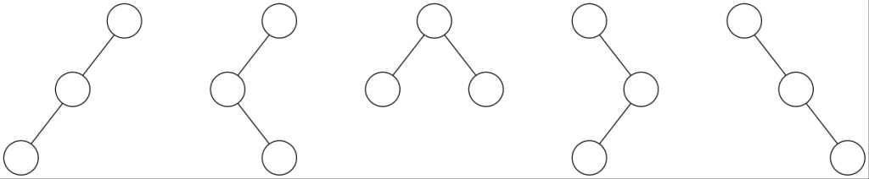
BZOJ4001 概率论
求出一个含有 n 个节点的有序二叉树的叶子节点的期望个数
例如一个含有 3 个节点的二叉树，一共有 5 种情况，答案是1.2
数据范围：

Slide 40
BZOJ4001 概率论
设 表示 个结点的有序二叉树个数，则
我们知道满足这个递推式的是卡特兰数，故
设 表示 个结点的有序二叉树叶子总数，则
那么我们的答案就是

Slide 41
BZOJ4001 概率论
我们注意到 的递推式是一个类似于卡特兰数的卷积形式
设 分别为 的生成函数，则有
思考：左边的式子是怎么来的？右边的式子为什么取负号？

Slide 42
BZOJ4001 概率论
我们观察这两个式子，熟知微积分的同学可能已经发现了
我们把他展开得到：
故

Slide 43
附：卡特兰序列
满足递推关系 的数列为卡特兰序列
下面我们来求解它的通项：
设数列的生成函数为 ，则
利用广义二项式定理展开 得到：

Slide 44
附：卡特兰序列
我们考虑其第 n 项系数：

Slide 45
附：卡特兰序列
代回得到：
所以

Slide 46
方法总结
（1）利用全期望公式确定递推关系
（2）有决策、满足最优子结构的期望问题考虑动态规划
（3）尝试建立方程组，利用高斯消元解决
（4）统计所有情况下的答案之和然后除以情况数

Slide 47
连续型概率
在离散概率中，可能发生的事情种类（样本空间）是有限的，我们可以直接枚举所有情况进行计算
在连续型概率中，样本空间是无限的
我们不能枚举所有的情况，所以开始寄希望于微积分
对于每一个 x 的取值，都有唯一的概率 对应， 称为概率密度函数

Slide 48
例题 数轴取点
从数轴 [0,1] 上随机取一个实数 x
求 x 的数学期望
提示：数轴上的点是无限的，什么是无限？

Slide 49
例题 数轴取点
考虑黎曼积分的思想：将定义域分为很多份，对每一份构成矩形来求面积
我们在 [0,1] 做 n 个等距的点，并且规定只能在这些点上取
那么取到每个点的概率都是 ，第 i 个点的价值为
因此期望为
当点取到无限多时，上面的结果已经无限接近于真实情况
故最后的答案是：

Slide 50
数值积分算法
牛顿-莱布尼茨公式：
证明：设 根据积分的几何意义
设 ，根据图像
而 ，故
代入得到：

Slide 51
数值积分算法
辛普森公式：
辛普森公式用于求我们很难求原函数的函数的积分
其推导方法我写在了博客上：http://nerds.pub/?p=342
大致就是用二次曲线拟合函数进行积分

Slide 52
数值积分算法
自适应辛普森积分算法：
辛普森公式将曲线拟合为二次函数近似求值
这样显然误差太大，且无法控制精度
诸位都是小学开始玩微积分的人，不难看出，我们可以把函数分成若干段，对每一小段函数进行二次拟合，这样就能大大减少误差
接下来就是让程序智能起来，自动划分区间

Slide 53
数值积分算法
我们设置绝对误差限 eps
若
则判定拟合成功，返回 作为结果
反之则判定拟合失败，递归处理

Slide 54
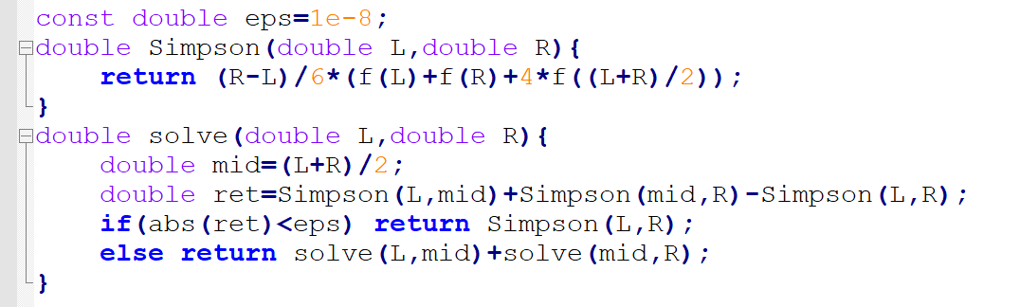
数值积分算法
参考代码：

Slide 55
JZYZ互测 百步飞剑
百步飞剑出，剑气屏光柱，十步已可杀
作为剑圣传人的天明显然没有领会到百步飞剑的要诀
每当天明使用百步飞剑时，剑就会随机地出现在二维平面中
已知二维平面中有无限多条距离为 d 的平行直线，剑的长度为 L
求天明使用百步飞剑时，剑与直线相交的概率

Slide 56
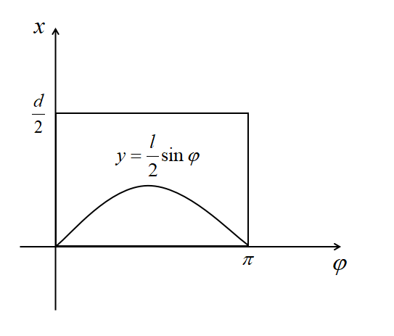
JZYZ互测 百步飞剑
设针的中点为 P ，P 与最近的直线的距离为 x，针与直线的倾角为
则针与直线相交的条件为：
且 ，做出对应的图像：
那么概率就是两线与坐标轴围成的面积相除

Slide 57
贝叶斯后验概率
之前所做的概率题，我们都是从可能引发事件的原因的概率推出事件发生的概率，这种概率叫做先验概率
接下来我们要讨论的东西正好相反
我们从已知事件发生的概率去推引发该事件的原因的概率
这就是贝叶斯后验概率

Slide 58
贝叶斯后验概率
举个简单而真实的例子：

Slide 59
贝叶斯后验概率
贝叶斯公式：
我们注意到分子其实是分母的一部分
把所有的 累加起来结果是 1，符合我们的常识

Slide 60
太阳从东方升起的概率
假设已经有 n 天太阳从东方升起
设太阳从东方升起的概率为 P，P在[0,1]上均匀分布
求第 n+1 天太阳从东方升起的概率

Slide 61
太阳从东方升起的概率
根据贝叶斯公式：

Slide 62
51nod1630 B君的竞技场
我们将竞技场规则简化如下：
（1）进入竞技场后，会等概率随机匹配一个人，匹配与当前胜败场数无关
（2）胜利达到 x 场或失败达到 y 场后退出竞技场，不能中途放弃
（3）水平高的选手，总能战胜水平低的选手，不存在水平相等的人
（4）竞技场有无穷多的人
B君并不知道自己的水平，可以认为B君的水平是在所有人中的等概率随机
B君想知道自己退出时期望胜利场数是多少

Slide 63
51nod1630 B君的竞技场
显然B君获胜的概率在 之间均匀分布，故
其中 ，它分为两部分
（1）胜利了 场，且最后一场胜利了，失败场数小于
（2）失败了 场，且最后一场失败了，胜利场数小于
计算一下有：
其原函数无解析解，利用自适应辛普森积分法解决

Slide 64
51nod1630 B君的竞技场
DP的做法也是很优秀的
设 表示胜利了 i 场，失败了 j 场的概率，则
且
这些东西都是多项式，计算时记录次数界进行卷积即可

Slide 65
连续型概率
在上面的例子中，我们看到对于这种事件数无限的概率，有两种方法
（1）设定事件数为 n 种求出对应的期望，然后令
（2）若已知概率密度函数 ，可直接积分
其实这两种方法是一样的，其相互转化对应了积分公式的推导

Slide 66
练习题目
【NOIP2016】换教室
【SHOI2014】概率充电器
【HNOI2015】亚瑟王
【BZOJ2553】禁忌（结合AC自动机）
【BZOJ3451】Normal（结合点分治FFT）
【BZOJ3811】玛里苟斯（结合线性基）

Slide 67
UOJ#50 链式反应
原题意非常物理，转化一下就是：
给定一个大小为 n 的集合 A ，求满足以下条件的有标号的树的个数
（1）标号满足堆性质
（2）每个非叶子结点儿子方向有两条红色边，c 条黄色边
（3）由黄色边连接的子结点是叶子结点
数据范围：

Slide 68
UOJ#50 链式反应
设 表示 个结点的这样的树的个数
我们枚举两条红色边所连子树的大小 ，那么需满足
这样我们就得到了dp方程：
时间复杂度：

Slide 69
UOJ#50 链式反应
考虑优化式子：
我们枚举 的值进行和式变换：
预处理 ，可达到

Slide 70
UOJ#50 链式反应
进一步观察式子，设
那么
我们发现 都是卷积的形式，分治 FFT 解决
时间复杂度： ，松一松应该能过

Slide 71
UOJ#50 链式反应
卷积这东西一般都和生成函数有关
设
那么有
也就是说接下来我们要解这个多项式线性常微分方程

Slide 72
UOJ#50 链式反应
我们尝试把它扔到 mathematica 上面发现凉凉，只能自力更生了
设 ，那么要解的方程就是
考虑牛顿迭代：假设已经知道了前 n 项的答案

Slide 73
UOJ#50 链式反应
我们把得到的式子简写一下：
我们需要把左边的微分式合并
具体来讲就是找到一个 ，使得
也就是

Slide 74
UOJ#50 链式反应
求出了 之后，我们就有
两边积分就有
运算涉及多项式逆元、exp、求导、积分，一切运算都是 的
总的时间复杂度就是

Slide 75
JZYZ互测 Alpha
有一个动摩擦因数为 的半径为 的 圆弧
下端接一个长度为 动摩擦因数为 的水平面
将一质点从圆弧上端无初速度释放，运动到水平末端速度恰好为 0
求动摩擦因数 的值

Slide 76
JZYZ互测 Alpha
这是 LJT 大佬的互测题 Orz
设 为运动到圆弧底端的角速度，由末速度为 0 列动能定理方程：
设 为质点与水平方向的夹角，经过受力分析列牛二律方程：
由 消掉 然后合并得到：

Slide 77
JZYZ互测 Alpha
设
接下来我们的任务就是求解这个微分方程
我们希望找到一个 使得
这样的 需要满足

Slide 78
JZYZ互测 Alpha
也就是
这样原方程就变成了
有
对 积分得到：
对 求导得到：
结合上式可得：

Slide 79
JZYZ互测 Alpha
接下来我们来求这个式子的积分，分为两部分：
（1）求
（2）求
我们以第一个为示例，以同样的方法可以求出第二个

Slide 80
JZYZ互测 Alpha
这样我们就得到了
故
故
而 ，说明 ，故

Slide 81
JZYZ互测 Alpha
也就是
结合最初的动力学方程 ，化简得到：
经过导数分析，我们发现左边单调递增，右边单调递减
可用二分法求根：

Slide 82
言射言射

